Slide 1
Zaburzenia psychotyczne

Slide 2
Zaburzenia spostrzegania
złudzenia (iluzje) - błędne interpretacje realnych bodźców zewnętrznych;
np. #8: dźwięk spadających kropli słyszany jako głosy nakazujące popełnienie samobójstwa
omamy (halucynacje) - przeżycia zmysłowe przy nieobecności bodźców zewnętrznych;
np. #8a: głos nakazujący samobójstwo przy panującej w pokoju ciszy
niezwykłe przeżycia zmysłowe : inne niż omamy oraz złudzenia doświadczenia zmysłowe, odbiegające od wcześniejszych przeżyć podmiotowych, lub niezgodne z spostrzeżeniami innych ludzi

Slide 3
Omamy prawdziwe i rzekome
#9: "w tym pokoju umieszczone są nadajniki, zamontowane przez KGB, które mówią jak mam się zachować w każdej sytuacji"
OMAM SŁUCHOWY PRAWDZIWY
#10 : "w czasie snu agent KGB zamontował mi w głowie nadajnik , które steruje moimi słowami , i nakazuje co mam robić"
OMAM SŁUCHOWY RZEKOMY

Slide 4
Omamy zmysłowe
#11: "widzę przed sobą tysiące myszy , które usiłują mnie atakować" - omam wzrokowy
#12: "krem czekoladowy, który zjadłam był zatruty, miał smak kredy" - omam smakowy
#13: "właśnie odkryłem małą dziurkę w ścianie, przez którą wpuszczany jest ten gaz, który czuję każdej nocy" - omam węchowy
#14: "po pobycie w Peru nie mogę się uwolnić od wrażenia , że coś pełza pod moją skórą" - omam dotykowy
#15: "w gardle zagnieździł się robak, który pozwala mi pić, ale uniemożliwia połykanie kęsów" - omam somatyczny
#16: "słyszę głos Boga nakazujący mi poddawanie się codziennie kąpieli w benzynie, aby rozpuściły się moje grzechy" - omam słuchowy

Slide 5
Omamy psychiczne
#17: "wszystko co mówię i robię jest mi narzucone z zewnątrz" - automatyzm psychiczny
#18: "wszyscy ludzie, którzy mają czarne włosy znają moje myśli" - odsłonięcie myśli
#19: "jestem nadajnikiem myśli dla wszystkich policjantów, którym nakazuję zakładanie mundurów przed spotkaniem ze mną" - rozprzestrzenianie myśli

Slide 6
Szczególne przeżycia zmysłowe
#20: "tego dnia, dnia przed Wigilią, Vincent v.G. nie był w stanie dłużej znieść wszechogarniającego go uczucia, że jego ucho staje się coraz większe. Niewiele się namyślając szybko znalazł brzytwę i..." - dysmorfofobia
#21: "czuł, że w jego wnętrzu rodzi się ktoś inny, że zaczyna zawłaszczać sobie jego myśli i jego taniec. Wielki tancerz N. postanowił zatańczyć swój "taniec życia i śmierci" po raz ostatni." - depersonalizacja
#22: "to nie mogło być prawdą, nie mogło, ale nią było. Zrozumiał to, gdy tylko wstał świt. Franz K. był sam w tym olbrzymim zamku, który przypominał jego kamienicę zewnętrznie, ale był już ZAMKIEM" - derealizacja

Slide 7
Urojenia prześladowcze
#23: "moimi ruchami kieruje Wielka Moc, której jestem podporządkowany w całości" - urojenie kontroli
#24: "ilekroć wychodzę na ulicę pojawiają się tam ludzie w płaszczach, szczególnie wtedy, gdy pada deszcz lub jest zimno" - urojenie senzytywne
#25: "Janina C. zauważyła, że bezpośrednio po jej powrocie do domu unosił się tam dziwny zapach, po którym w nocy potwornie rozbolała ją głowa" - urojenie trucia
#26: "Jan R. wiedział na czym polega podstęp jego żony. Mówiła, że jeździ do pracy trolejbusem (kierowanym przez kobietę), podczas gdy utrzymywała regularne stosunki seksualne ze wszystkimi kierowcami autobusu linii 7" - urojenie zazdrości

Slide 8
Urojenia wielkościowe
#27: "A więc to prawda. Jej szef jest w niej zakochany do szaleństwa. Kiedy do niej mówił mrugnął okiem - co innego mogło to oznaczać" - erotomania vera
#28: "Oto mój wynalazek - powiedział Jan K. wręczając swojemu lekarzowi pomiętą kartkę papieru. Na górze kartki widniał napis "Jedyna szczepionka przeciwko AIDS" - urojenie wynalazcze
#29: "Jestem wybrany, to przeze mnie przemawia Budda, Zeus i Zaratustra , mam moc uzdrawiania i czynienia cudów" - urojenie charyzmatyczne

Slide 9
Urojenia depresyjne
#30: "wszystko co zrobiłam w swoim życiu jest nic nie warte, zgłoszę na Policji, żeby mnie aresztowali, za to, że nie opiekowałam się swoimi dziećmi doprowadzając całą rodzinę do śmierci głodowej" - urojenie winy
#31: "proszę zostawić mnie w spokoju, dalsze leczenie nie ma sensu...nie będę jadła bo i tak już nie mam żołądka, z dnia na dzień kurczę się...tak naprawdę jestem już trupem" - urojenie nihilistyczne
#32: "44-letni pacjent, od ok. pół roku domaga się ciągłych badań lekarskich twierdząc, że ma raka przewodu pokarmowego...po kilku kolejnych hospitalizacjach internistycznych ...pomimo dobrego stanu somatycznego zapowiada swoją rychłą śmierć" - urojenie hipochondryczne

Slide 10
BPRS-4
PODEJRZLIWOŚĆ: Wyrażane lub widoczne przekonanie, iż inni ludzie oddziałują na pacjenta w sposób złośliwy lub dyskryminujący. Obejmuje również przekonanie o byciu prześladowanym przez ponadnaturalne lub obce siły (np. przez diabła). Uwaga: ocena ponad 2 wymaga również odnotowania w punkcie „niezwykłe treści myślowe”. Czy czujesz się nieprzyjemnie w miejscu publicznym? Wydaje ci się, iż jesteś obserwowany przez innych? Wydaje ci się, że inni są tobą szczególnie zainteresowani? Czy ktoś chce ci w ten sposób zaszkodzić? Czy czujesz się zagrożony? Jak często odczuwasz to? Czy mówiłeś komuś o tym?

Slide 11
BPRS – 4 (2.)
UROJENIA – niezwykłe, dziwaczne myśli – idee urojeniowe, urojenia; ocenia się dziwaczność treści, a nie dezorganizację wypowiedzi; Pytania: Czy odbierasz czasem niezwykłe sygnały od innych osób lub otaczających cię przedmiotów? Czy odczuwasz czasem aluzje do siebie z telewizji czy gazet? Czy ktoś może czytać w twoich myślach? Czy zdarzały ci się specjalne kontakty z Bogiem? Czy fale radiowe lub promienie RTG mogą wpływać na twoje zachowanie lub myśli? Czy masz myśli w głowie, które nie są twoje? Czy masz wrażenie, ż ktoś kontroluje lub wpływa na twoje myśli lub zachowanie?

Slide 12
BPRS – 4 (3.)
OMAMY – obejmuje treść omamów, ich wpływ na funkcjonowanie, ich interpretację; obejmuje ugłośnienie myśli i pseudohalucynacje; Pytania: o rodzaj omamów, ich treść, nasilenie, częstość, wpływ na funkcjonowanie, sposoby obrony przed nimi, lub radzenia sobie z nimi, próby wyjaśnienia?

Slide 13
BPRS – (4.)
FORMALNE ZABURZENIA MYŚLENIA - poziom dezorganizacji wypowiedzi w sensie semantycznym, syntaktycznym, pragmatycznym; nie oceniać treści wypowiedzi

Slide 14
BNS
ALOGIA – wydłużenie czasu odpowiedzi ; zaburzenie komunikacji z pacjentem, polegające na wydłużeniu jego reakcji napytanie, zmuszające do jego powtarzania; można mieć wrażenie, że pacjent nie słyszał pytania; oceniać częstość i nasilenie

Slide 15
BNS (2)
PŁASKI AFEKT – zubożenie emocjonalne, zubożenie ekspresji twarzy; twarz pacjenta „drewniana”, mechaniczna, zastygła; twarz nie wyraża emocji; twarz nie odbija treści wypowiedzi; zobojętnienie; nie zaliczają się objawy uboczne

Slide 16
BNS (3)
ASOCJALNOŚĆ – ocenia się zdolność do inicjowania zachowań społecznych; lub garnięcia się do osób, które inicjują takie zachowania; Pytania: Jak spędził Pan ostatni tydzień? Z kim pan mieszka? Czy lub Pan towarzystwo? Czy lubi Pan spędzać czas w towarzystwie innych ludzi? Czy ma Pan kłopoty w bliskości innych ludzi? Czy ma Pan przyjaciół? Jak często ich Pan spotyka? Czy widział się Pan z nimi w ostatnim tygodniu? Czy często dzwoni Pan do nich? Jeśli spotyka się Pan ze znajomymi to kto ma w takiej grupie głos decydujący? Jak spędza Pan wolny czas? Jak ocenia Pan swoje obecne samopoczucie?

Slide 17
BNS (4)
AMOTYWACJA – zaniedbanie, zaniedbanie higieny; obserwowane w czasie rozmowy; nie zwraca uwagi na higienę i wygląd; pacjent nie zauważa tego; Pytania: Jak często kąpie się Pan? Jak często zmienia Pan ubranie? Ocenić stosowność stroju, fryzury, makijażu do sytuacji?

Slide 18
Wdowa
Siedząca naprzeciwko nas 35-letnia wdowa udzieliła chętnie wszystkich informacji na swój temat, prezentując prawidłową orientację w czasie i miejscu. Nie patrzyła na swego rozmówcę, mówiła powoli, z pewną dozą afektacji. Zapytana o samopoczucie stwierdziła, że czuje się dobrze, ale zaraz po tym zaczęła opowiadać o swoich przeświadczeniach. Od kilku lat słyszała głosy, które zagrażały jej czci. Niektóre z nich zapowiadały, że będzie „rozebrana i zgwałcona”. Głosy te były tak wyraźnie, że była przeświadczona o tym, że musiały być przenoszone przez teleskop, albo jakąś inną maszynę w pobliżu jej domu. Myśli w jej głowie były jej dyktowane z zewnątrz i musiała wykonywać czynności narzucone jej przez te myśli. Odczuwała również różne dziwne sensacje z „części matczynych” jej ciała. Skarżyła się, że ludzie wysyłają jej ból pleców, wlewają lodowatą wodę do serca, zgniatają jej kark, czy rozcinają jej kręgosłup. Miała także omamy wzrokowe, pod postaci widocznych ciemnych sylwetek, ale te występowały rzadko.

Slide 19
Pacjentka wypowiadała te dziwaczne treści bez jakichkolwiek poruszeń emocjonalnych. Rzadko płakała, ale często w czasie opisywania swoich niezwykłych przeżyć mówiła o nich z satysfakcją lub nawet erotycznym podnieceniem. Często dopominała się wypisu, ale nie protestowała kiedy jej odmawiano. Nie wykazywała zainteresowani swoją przyszłością, twierdząc, że nie powinna jej przysporzyć problemów. Uwagę zwracały jej dziwne wypowiedzi, np..”jestem zdefraudowaną mamusią i gospodynią w porządku”, „jestem wypowedzeniowo mądra”. Jednocześnie twierdziła, że jest śledzona przez tajnego robaka z urzędu dzielnicowego”

Slide 20
Choroba rozpoczęła się przed 10 laty, ok.. rok po śmierci męża z którym miała dwoje dzieci. Zaczęła wtedy źle sypiać, słyszano jak rozmawia ze sobą. Potem zaczęła twierdzić, że jest prześladowana przez człowieka z Frankfurtu w którym wcześniej mieszkała. Twierdziła, że to wszystko przez „frankfutczyków”, którzy dosypywali jej trucizną do jedzenia. Po poprzednim wypisie ze szpitala oskarżyła lekarzy, że ją dręczyli i prześladowali zamiast chronić. Została przed dwoma miesiącami powtórnie przyjęta do szpitala. Ostatnio pisała bezsensowne listy, nie nawiązywała żadnych kontaktów z innymi pacjentami.
Diagnoza Kraepelina: dementia praecox , postać paranoidalna

Slide 21
Obraz kliniczny wczesnej psychozy

Slide 22
Me, Myself and Them [Kurt Snyder i in. 2007]
Mój pierwszy semestr na uniwersytecie nie zapowiadał niczego złego. Kłopoty zaczęły się na drugim semestrze, kiedy to poświęcałem nauce każdą wolną chwilę, ale wyniki były coraz gorsze. Straciłem całkowicie zdolność zapamiętywania, niewiele rozumiałem z wykładów i seminariów.

Slide 23
Self-disorder scale – objawy deficytów poznawczych
5. uczucie oszołomienia
6. hyperrefleksyjność
9. blokowanie myśli
10. pustka myślowa
16. natłok myśli

Slide 24
Comprehensive Assessment of at Risk Mental States – dezorganizacja mowy
Poziom umiarkowanych zaburzeń – wypowiedzi nieco dziwaczne, drobiazgowe, częściowo z utratą celu; kłopoty w zrozumieniu adresowanych do chorego tekstów.
Poziom zaburzeń umiarkowanych / ciężkich – zbaczanie, uskokowość, postępująca frustracja w rozmowie z powodu kłopotów komunikacyjnych

Slide 25
jeśli miałbym to tam wyobraźnią szukać to | może po prostu w tych kolorach kryje się jakaś nutka zamazana | a te kobiety są tak piękne że kolory mogą być nawet tak wyblakłe żeby | żeby dostrzec te piękno w tych kobietach | pianino próbuje samo grać | ale tak w taki sposób żeby jej te dłonie tych kobiet tej dziewczyny w sumie wiedziały że są piękne | tutaj coś jakieś kwiatki są ale też chyba na wietrze są bo pianino to wytwarza dźwięki i to niesie trawa niesie w świat tutaj | te piękno muzyki i teraz pytanie w tym obrazie mi się wydaje jest taka czy piękniejsza jest muzyka w tym pianinie czy piękniejsza jest kobieta dziewcz- czy czy pianino czy dziewczyna a może ta która właśnie która słucha tą piosenkę jest najpiękniejsza | czyli są trzy ró- trzy różne pianina piękno muzyki piękno dziewczyny i piękno drugiej dziewczyny i teraz jest zagadka | gdzie kryje się prawda | czy w pięknie czy w muzyce czy może w kolorze | a piękno i kolor tak ze sobą współgrają | że te dziewczyny muszą być po prostu piękne nie ma innego wyjścia |

Slide 26
Me, Myself and Them [Kurt Snyder i in. 2007]
Pewnego wieczora poczułem się całkowicie bezradny i kruchy … położyłem się do łóżka i na kilka tygodni zamarłem w nim w oczekiwaniu na najgorsze

Slide 27
Self-disorder scale – objawy zaburzeń emocjonalnych
7. zobojętnienie
13. anhedonia

Slide 28
Me, Myself and Them [Kurt Snyder i in. 2007]
Już w pierwszym semestrze uświadomiłem sobie, że moje kłopoty w nauce wiążą się z tym, że reguły współczesnej matematyki, którą studiowałem, nie potrafią wyjaśnić zagadki wszechświata … zacząłem wtedy poszukiwać wzoru, który tę zagadkę wyjaśni … byłem tego coraz bliższy, ale wtedy uświadomiłem sobie, że mój umysł jest na podsłuchu … wtedy coraz częściej w okolicach mojego domu zaczęły się pojawiać wozy policyjne … zacząłem barykadować się na noc w moim pokoju bojąc się ataku, gdy usnę

Slide 29
Self-disorder scale – objawy zaburzeń psychotycznych
1. Zaburzenia identyfikacji seksualnej / lęk przed staniem się homoseksualistą
2. Lęk przed tym, czy nie jest się istotą pozaziemską
8. Lęk przed tym, czy naprawdę się żyje
11. Uczucie, że przestaje się istnieć
12. Poczucie braku granic z otoczeniem
17. Poczucie dziwności myśli
18. Odsłonięcie myśli
19. Poczucie zmian w wyglądzie

Slide 30
Związek przekonań z objawami negatywnymi
Przekonania o | Niskiej skuteczności | Niskim odczuwaniu przyjemności | Niskiej akceptacji | Niskich zasobach własnych
Płaski afekt | Jeśli pokaże swoje uczucia będzie to odebrane jako coś niewłaściwego | Nie czuję tego jak dawniej | Moja twarz nie wyraża żadnych emocji | Już nie potrafię wyrażać swoich emocji
Alogia | Nie potrafię znaleźć właściwych słów aby wyrazić siebie | Zajmuje mi dużo czasu, żeby po kolei o wszystkim powiedzieć | To co powiem będzie głupie i dziwne | Trudno jest mi zmusić się do mówienia
Awolicja | Nie będę nic robił, żeby innym nie przeszkadzać | To jest bardziej kłopotliwe, niż warte zachodu | Najlepiej w nic się angażować | Zrobienie czegokolwiek jest dla mnie ogromnym wysiłkiem

Slide 31
BADANIA O KTÓRYCH MUSIMY PAMIĘTAĆ
Badanie toksykologiczne (np. amfetamina)
Czynność tarczycy
Ceruloplazmina
Przeciwciała przeciwjądrowe
  Test ciążowy

Slide 32
Mania
I mania psychotyczna

Slide 33
Ca
Wyraźnie podwyższony, ekspansywny, lub drażliwy nastrój w ciągu ostatniego tygodnia (lub krócej jeśli był właściwie leczony)
tak
nie
W ciągu tego tygodnia przez większość czasu pacjent:
Cb1
Był wielkościowy
tak
nie
Cb2
Miał zmniejszoną potrzebę snu
tak
nie
Cb3
Prezentował natłok mowy
tak
nie
Cb4
Miał gonitwę myśli
tak
nie
Cb5
Jego uwaga łatwo ulegała rozproszeniu
tak
nie
Cb6
Prezentował wzmożoną aktywność lub pobudzenie ruchowe
tak
nie
Cb7
Był nadmiernie aktywny w przyjemnych czynnościach, jeśli nawet wiązały się on ze znacznym ryzykiem
tak
nie
Cc
Jeśli Ca tak, i 3 razy tak na Cb to rozpoznaniem jest epizod manii
tak
nie

Slide 34
Kryteria i problemy diagnostyczne manii z cechami psychotycznymi wg DSM-IV
Kryteria diagnostyczne
Problemy diagnostyczne
Rozpoznanie manii ze współistniejącymi w czasie jej trwania urojeniami / halucynacjami
  Kongruentnymi
  Nie kongruentnymi z nastrojem
Mania psychotyczna może wystąpić w każdym epizodzie manii
Występuje częściej niż wydaje się większości psychiatrów
Czy mania psychotyczna jest postacią ciężkiej manii czy odrębnym zaburzeniem

Slide 35
Student muzyki
19 letni, bardzo uzdolniony student muzyki, w trakcie nauki z niewiadomych przyczyn zachorował, czuł się osamotniony i nieswojo.
Ze wszystkich planów, które dotąd snuł rezygnował.
Podczas pobytu w Monachium miał wrażenie, że ludzie na ulicy chcieli mu coś powiedzieć. Przy sąsiednim stole w pubie, słyszał natarczywe uwagi, na które odpowiadał agresywnie.
Słyszał również wyraźne głosy studentów, którzy wołali go w drzwiach.
Pospiesznie opuścił Monachium zachowując dużą ostrożność, ponieważ obawiał się że mogą oni go śledzić.
Od tego momentu słyszał ludzi na ulicy, którzy grożą mu śmiercią, lub chcą podpalić jego dom.
Po około 6 miesiącach poczuł się lepiej był spokojny, energiczny, wesoły, zaczął dużo mówić, komponować i wszystko poddawać krytyce.
Snuł wielkie plany nie podporządkowując się swojemu nauczycielowi.
W tym czasie wciąż słyszał głosy i rozpoznawał w nich szepty wielkich mistrzów.

Slide 36
c.d.
Po około 6 miesiącach poczuł się lepiej był spokojny, energiczny, wesoły, zaczął dużo mówić, komponować i wszystko poddawać krytyce.
Snuł wielkie plany nie podporządkowując się swojemu nauczycielowi.
W tym czasie wciąż słyszał głosy i rozpoznawał w nich szepty wielkich mistrzów.
Halucynacje wzrokowe znacznie się nasiliły. Widział postaci Beethovena, Goethego, którym złorzeczył.
Widział także zamaskowanego mężczyznę i kobietę o idealnych kształtach, którzy unosili się w jego pokoju.
Widywał blask kolorów, których część interpretował jako wypływające z jego geniuszu, a część jako pochwałę zmarłych. Rozpoznawał w sobie Mesjasza, który otwarcie potępiał prostytucję jednocześnie pragnąć być w idealnym związku z kobietą, studentką muzyki.

Slide 37
c.d.
Twierdził że skomponował Wielką Pieśń Miłosną, z powodu której został umieszczony w szpitalu przez tych, którzy zazdrościli mu geniuszu.
Pacjent był całkiem spokojny, podawał spójne informacje na swój temat. Był prawidłowo zorientowany co do czasu i miejsca, ale zdradzał się sądami o sobie.
Personel szpitala brał za hipnotyzerów, którzy chcieli eksperymentować na nim. Nie uważał siebie za chorego, w najwyższym razie jako nieco nerwowego i niespokojnego.

Slide 38
Depresja psychotyczna
Andrzej Czernikiewicz

Slide 39
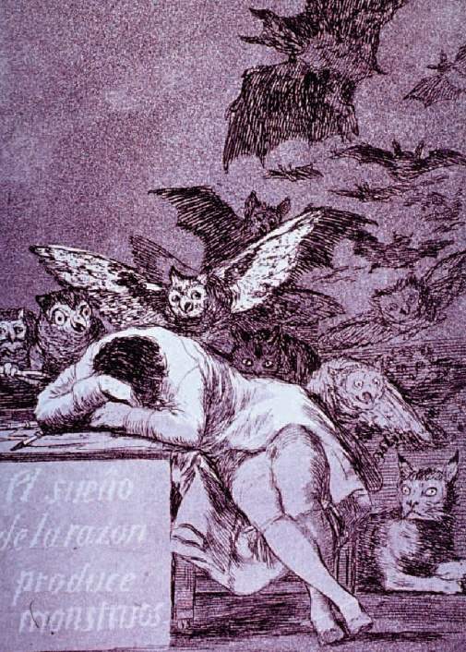
Francisco de Goya czyli tajemnicza choroba

Slide 40
Kliniczne „markery” depresji psychotycznej (vs. depresja niepsychotyczna)
Cechy główne
Wysoki poziom
Poczucie winy
Brak dobowych wahań nastroju
Znaczące zaburzenia aktywności psychomotorycznej: spowolnienie / agitacja
Brak wczesnego budzenia się
Zaburzeń poznawczych
Lęku
Poczucia beznadziejności
Hipochondrii
Skarg somatycznych

Slide 41
Część 1.
Stał przede mną farmer w wieku 59lat, który został przyjęty do szpitala przed rokiem. O dziwo na pytania odpowiadał bardzo sensownie i jasno, prawidłowo podając czas i miejsce w którym się znajdował. Kiedy zaczynał mówić sam – zaczynał lamentować. Twierdził, że jest tak długo, dlatego, że nie powiedział całej prawdy o sobie w czasie przyjęcia do szpitala. Tym co zataił miało być to, że w młodości grzeszył i żył w „nieczystości”., Nie chciał powiedzieć o co mu chodzi – wykrzykiwał tylko „Boże, czemuś mnie opuścił”. W końcu przyznał się, że uprawiał sodomię z krowami.
Choroba rozpoczęła się przed rokiem od bólu głowy i żołądka. Opuściły go wtedy siły i w ogóle nie mógł dalej pracować. Raz wydawało mu się, że wstąpił w niego diabeł, który miał go ukarać za to, że w dzieciństwie chodził do sąsiada kraść jabłka. Mówił „sumienie odezwało się we mnie po wielu latach, to wyrzuty sumienia sprowadziły na mnie chorobę”. Wydawało mu się, że opuścił go Bóg. Stopniowo tracił apetyt, w ogóle nie oddawał stolca, nie mógł spać. Twierdził, że trzy jego siostry i brat są też przez niego chorzy.

Slide 42
Część 2.
Cały czas nosił przy sobie kilka toreb, będąc ciągle gotowy do „przeniesienia do przytułku dla obłąkanych”. Skarżył się ciągle na ból w okolicy serca – ciągle trzymał tam rękę, badając jak bije serce. Jest żonaty, ma czworo dzieci – mieli siedmioro dzieci, ale trzy z nich zmarły w dzieciństwie. Choroba rozpoczęła się 7-8 miesięcy przed przyjęciem do szpitala od objawów dyspeptycznych. Przed początkiem choroby w jego życiu nie zdarzyło się nic szczególnego.
Diagnoza Spitzera:
  Duży epizod depresyjny z cechami melancholii bez cech psychotycznych
Diagnoza Kraepelina:
  Melancholia
  Diagnoza AC: epizod depresji ciężkiej z cechami psychotycznymi

Slide 43
Godziny [Stephan Daldry 2002]
Trzy historie, trzy kobiety, trzy okresy czasu (1900 r., 1950 r., 2001 r.), trzy depresje, trzy próby samobójcze.

Slide 44
Godziny – historia pierwsza (1900 r.)
Virginia Woolf kończy swoją najsłynniejszą powieść „Pani Dalloway”. Film zaczyna się i kończy jej samobójstwem – powoli wchodzi do rzeki, z kamieniami w ubraniu i tonie. Virginia zmaga się z okresami pobudzenia, wewnętrznego napięcia, potem odrętwienia, słyszy głosy oskarżające ją.
Rozpoznanie: zaburzenie schizoafektywne vs depresja psychotyczna
Virginia (do męża) „Jeszcze w czasach gdy myślałam jasno mogłam ci powiedzieć o tym, że moje życie to ciągłe zapasy w ciemności, w ciemnej, głębokiej wodzie, to jedyne co mogłabym powiedzieć o swoim życiu”

Slide 45
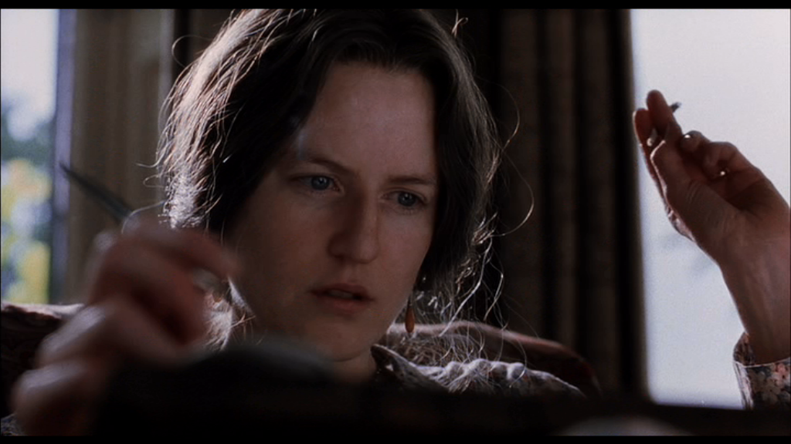

Slide 46
Godziny
[historia druga – 1950 r.]
Laura jest gospodynią domową, która czyta „Panią Dalloway” i początkowo znajduje w tej książce inspirację do swego nudnego życia. Jest absolutnie bierna, czekając przy drzwiach, żeby jak najszybciej otworzyć drzwi mężowi. Ma niską samoocenę, mąż skutecznie ją zaniża. Kiedy ma już dosyć tego ucieka z domu pozostawiając syna pod opieką sąsiadki i usiłuje w pokoju hotelowym popełnić samobójstwo.
Rozpoznanie: dystymia i depresja psychotyczna
Laura „przychodzą takie chwile, kiedy wydaje ci się, że twoje życie nie należy już do ciebie i jedyne co możesz zrobić to zabić siebie”

Slide 47
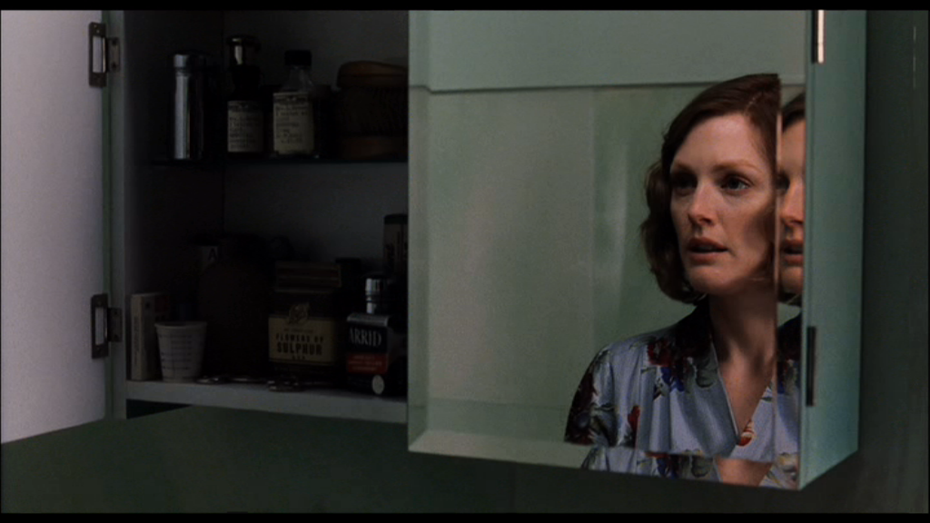

Slide 48

Georgia O’Keefee czyli depresja psychotyczna

Slide 49
Bezsenny i psychotyczny

Slide 50
Pan R, wiek 44 lata, prezentuje dezorientację, zaburzenia uwagi i koncentracji, urojenia a także halucynacje wzrokowe i słuchowe. W badaniu Folstein Mini-Mental State Examination (MMSE) uzyskał wynik 7 z 30, co wskazuje na ciężkie zaburzenia. Relacjonuje także nudności, sporadyczne wymioty i jadłowstręt. Bierze hydrokodeina / acetoaminofen, mg 5/500, 4 razy dziennie z powodu bólów pleców i stawów. Dodatkowo ma rozrusznik serca, który został wszczepiony z powodu bradykardii zatokowej przed 5 laty.

Slide 51
Narzeczona pana R opisuje , że w ciągu ostatnich 6 miesięcy nie może on spać, ciągle mówi o oczekiwaniu na „wymarzony sen”.
W ostatnim miesiącu Pan R śpi średnio o 3 do 4 godzin w nocy, bez podsypiania w ciągu dnia. Dziesięć dni temu, przestał spać całkowicie. Stał się coraz bardziej paranoiczny, wierząc, że rządowi agenci zostali wysłani, aby go zabić. Kilka dni przed przyjęciem, pan R prezentował halucynacje wzrokowe i słuchowe. Twierdzi, że że słyszy głosy, ostrzegające go przed Armagedonem i widzi reinkarnację zmarłych krewnych. Opisuje jego nastrój jako "w porządku" i upatruje istoty swojej choroby w bezsenności.

Slide 52
W rodzinie pochodzenia pana R. występowały przypadki łagodnej depresji, a brat Pana R zmarł przed 3 laty z powodu nieznanej choroby neurologicznej. Pan R używa kilka razy w miesiącu marihuany, ale nie jest wiadomo na temat innych SPA, których miałby używać.
Ma gorączkę 39,2 ° C. RR jest normalne, okresowo doświadcza częstoskurczu. Badanie neurologiczne ujawnia pobudzenie psychoruchowe i rozproszone miokloniczne drżenie.

Slide 53
Pytanie 1.
Przyczyną aktualnych zaburzeń jest:
  Psychoza
  Epizod manii
  Choroba somatyczna
  Intoksykacja
  Inne

Slide 54
Rutynowe badania laboratoryjne ujawniają: łagodną anemię i łagodną hypokalemię. Wyniki funkcji wątroby, nerek, kwasu foliowego i witaminy B12 w normie. Badanie ogólne moczu wykazuje na obecność ciał ketonowych. RTG klatki piersiowej i TK głowy, brzucha i miednicy bez odchyleń od normy. MRI jest przeciwwskazane z powodu wszczepionego rozrusznika serca. Pulsoksymetria nie wskazują na bezdech. Pan R i jego rodzina odmówili punkcji, co wyklucza badanie płynu mózgowo-rdzeniowego . Elektroencefalografia (EEG) w granicach normy. Wywiad rodzinny ujawnił, że przyczyną śmierci jego brata w wieku 49 lat była padaczka.

Slide 55
Pan R otrzymał iniekcje domięśniową z 5 mg haloperidolu, a następnie po 15 godzinach iniekcje domięśniową z 9,75 mg arypiprazolu. W ciągu kilku godzin od otrzymania arypiprazolu, pacjent rozwinął objawy dystoniczne z kręczem karku i liczne mioklonie. Dodatkowo, jego QTc zwiększyło się o 120 ms. Następnie wszystkie leki przeciwpsychotyczne zostały odstawione. Otrzymał kilka dawek lorazepamu po 1 mg i.m,, ale nie zmieniło to jego stanu – nadal był pobudzony i bezsenny pomimo nocy.

Slide 56
W dwa dni później, w czasie kuracji lorazepamem stan psychiczny pana R poprawił się. Sen wydłużył się do 4 godzin, ustąpiły doznania halucynacyjne, uzyskał wynik 24 punkty w MMSE. . Orientacja, pamięć i koncentracja stopniowo poprawiać. Dochodzi do normalizacji akcji serca i temperatury. Po 6 dniach od przyjęcia został wypisany . Po 2 tygodniach i 4 miesiącach zgłosił się do lekarza pierwszego kontaktu w stanie remisji.

Slide 57
Pytanie 1.
Przyczyną aktualnych zaburzeń jest:
  Psychoza
  Epizod manii
  Choroba somatyczna
  Intoksykacja
  Inne

